Slide 1

Test Business Analyst PT Digdaya Olah Teknologi

Slide 2
Table of contents
01
04
02
05
03
Mindmap Fitur
Timeline dan Mandays
Database Model
Kesimpulan
Flowchart & Activity Diagram

Slide 3
01
Mindmap Fitur

Slide 4
Kami memulai dengan menyusun mindmap fitur berdasarkan proses bisnis yang telah dijelaskan. Fitur-fitur dikelompokkan ke dalam modul utama seperti Supplier, Admin, Surveyor, Warehouse, Direksi, dan Sistem Pendukung. Setiap modul memiliki fungsionalitas khusus, misalnya modul supplier mencakup input produk, negosiasi harga, hingga sistem loyalitas. Setiap peran dalam proses procurement mendapat ruang kerja yang jelas dan terstruktur.

Slide 5
02
Database Model

Slide 6
Kami merancang delapan tabel utama yang mencakup entitas seperti Users, Suppliers, Products, Surveys, Negotiations, Purchase Orders, Shipments dan Loyalty Programs. Setiap tabel saling berelasi secara logis dan menggambarkan alur data mulai dari input produk hingga proses pengiriman dan penilaian loyalitas supplier.

Slide 7
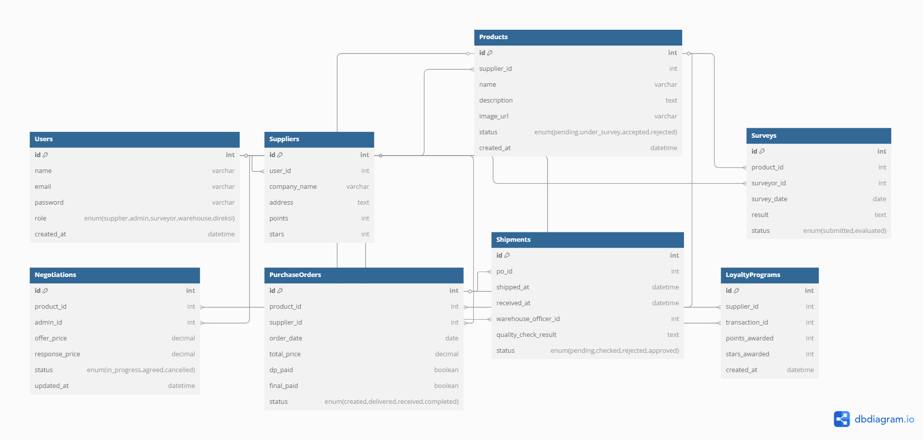
Modeling dalam bentuk Diagram

Slide 8
03
Flowchart & Activity Diagram

Slide 9
Kami juga menyusun diagram alur dan aktivitas untuk menggambarkan proses utama dalam sistem. Contohnya adalah alur: Supplier menginput produk → Admin menugaskan surveyor → Surveyor melakukan survey → Produk diterima atau ditolak → Dilanjutkan ke proses negosiasi dan pembuatan PO. Visualisasi ini penting untuk memperjelas interaksi antar pengguna dan sistem secara menyeluruh.

Slide 10
04
Timeline dan Mandays

Slide 11
Kemudian kami susun timeline pengerjaan proyek lengkap dengan estimasi mandays dan jumlah tim yang dibutuhkan. Proyek dibagi ke dalam 9 tahap utama, dari pengumpulan requirement hingga deployment. Dengan komposisi tim seperti 1 Project Manager, 1 System Analyst, 2 Backend Developers, 2 Frontend Developers, 2 Mobile Developers, dan 2 QA, estimasi waktu pengerjaan adalah sekitar 64 hari kerja. Estimasi ini menjadi dasar dalam menyusun jadwal sprint dan resource allocation.

Slide 12
Timeline dan Mandays
Tahapan | Durasi (Hari) | PIC | Mei |  |  |  | Juni |  |  |  | Juli |  |  |  | Agustus
 |  |  | W1 | W2 | W3 | W4 | W1 | W2 | W3 | W4 | W1 | W2 | W3 | W4 | W1 | W2 | W3 | W4
Pengumpulan Requirement | 5 | PM | 5
Analisis Sistem & Desain Database | 5 | SA |  | 5
Desain UI/UX | 4 | FE |  |  | 4
Pengembangan Backend | 15 | BE |  |  |  | 15
Pengembangan Frontend Web (Admin & Direksi) | 10 | FE |  |  |  |  |  |  | 10
Pengembangan Mobile (Supplier, Surveyor, Warehouse) | 12 | MOBILE DEV |  |  |  |  |  |  |  |  | 12
Integrasi Sistem | 5 | QA |  |  |  |  |  |  |  |  |  |  |  | 5
Testing & QA | 5 | QA |  |  |  |  |  |  |  |  |  |  |  |  | 5
Deployment & Release | 3 | QA |  |  |  |  |  |  |  |  |  |  |  |  |  | 3

Slide 13
05
Kesimpulan

Slide 14
seluruh proses analisa ini bertujuan untuk memastikan aplikasi procurement yang dikembangkan dapat berjalan secara efisien, terstruktur, dan mendukung kebutuhan operasional perusahaan secara menyeluruh. Dengan struktur fitur yang jelas, model data yang terintegrasi, alur proses yang solid, dan perencanaan waktu yang realistis, aplikasi ini diharapkan mampu menjadi solusi procurement digital yang efektif.

Slide 15
Untuk lebih jelasnya semua pekerjaan ini sudah saya capture di Github dan bisa diakses pada link berikut
https://github.com/VickyCloud/DOT-Test-BA

Slide 16
Terima kasih Vicky Ferdian

